Slide 1
Исследование подобластей в семантическом пространстве естественного языка,
связанных с описанием глубинных психологических процессов
Исследовательский проект
Выполнил: Мазаев Илья Александрович БПМИ228
Руководитель: Громов Василий Александрович, профессор, заместитель руководителя департамента, ФКН ВШЭ

Slide 2

Актуальность работы
Актуальность исследования заключается в применении современных методов анализа естественного языка для выделения наиболее важных признаков и закономерностей в тексте, которые могут быть использованы для разработки не имеющего аналогов алгоритма обнаружения и выделения архетипов личности в литературном тексте или речи человека.

Slide 3
Задачи
Сбор и предобработка текстовых данных.
Применение методов анализа естественного языка.
Кластеризация данных и анализ семантического пространства.
Цель:
Поиск и исследование подобластей в семантическом пространстве естественного языка,
связанных с описанием глубинных психологических процессов.

Slide 4
Постановка цели в терминах предметной области
Исследование реализуется через кластеризацию и анализ текстовых данных, где каждая n-грамма текста рассматривается как вектор в многомерном пространстве. С использованием алгоритмов кластеризации и визуализации (t-SNE) исследуются семантические отношения и структуры, связанные с архетипами.
Этапы исследования:
Подготовка текста
Эмбеддинги
Пространство языка
Визуализация
Кластеризация

Slide 5
Подготовка текста
Сбор корпуса с проявлением архетипов
Разработка приложения для распознавания аудио записей психотерапевтических сессий
Объединение и лемматизация корпусов
Пример лемматизации:
Поэтому мы имеем право сказать, что слова Шиллера и поныне не утратили своего значения.
поэтому мы иметь право сказать, что слово шиллер и поныне не утратить свой значения

Slide 6
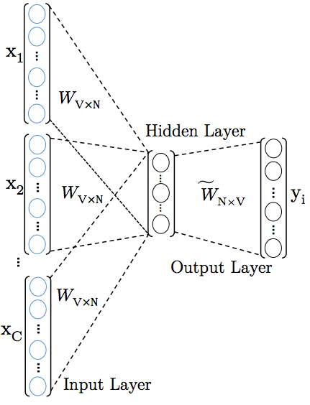
Создание эмбеддингов слов
SVD
Использует TF-IDF матрицу, которая измеряет важность слова в тексте, относительно его частоты в корпусе текстов. После применения SVD, матрица сжимается, сохраняя наиболее значимые компоненты векторов, соответствующих словам
CBOW
Предсказывает текущее слово на основе его контекста. Результатом являются векторы слов, которые отражают их семантическую близость. <king> - <queen> = <man> - <woman>
Notes:
Проговорить, зачем нужны эмбеддинги в общем (Эмбеддинги преобразуют слова в многомерное векторное пространство, где семантически близкие слова находятся ближе друг к другу. Это позволяет алгоритмам машинного обучения легче обрабатывать естественный язык, применяя математические операции к словам.)
Так же проговорить про n-граммы и то, почему рассматриваются именно они

Slide 7
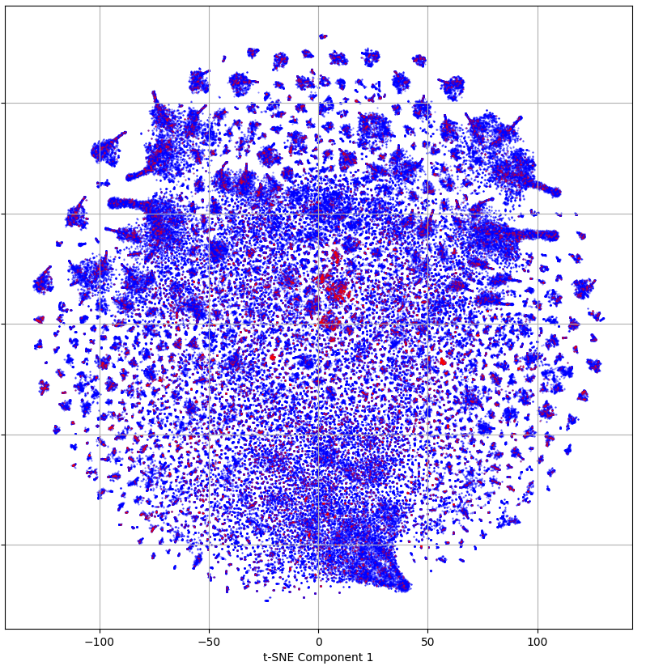
Визуализация семантического пространства
t-SNE
t-SNE начинает с вычисления вероятностей попарного сходства объектов в исходном пространстве так, что похожие объекты выбираются с высокой вероятностью, различные - с низкой. Алгоритм стремится итеративно минимизировать расхождение между этими вероятностями в исходном пространстве и в пространстве меньшей размерности.
Вычисление визуализаций выполнено на на суперкомпьютере "cHARISMa"НИУ ВШЭ
CBOW (dim=200) A
Notes:
Алгоритм используется для визуализации многомерного пространства на двухмерной плоскости.
“текст слайда”
Визуализация позволила наглядно представить, как архетипические n-граммы группируются в многомерном пространстве, и обнаружить кластеры, связанные с глубинными психологическими процессами.

Slide 8
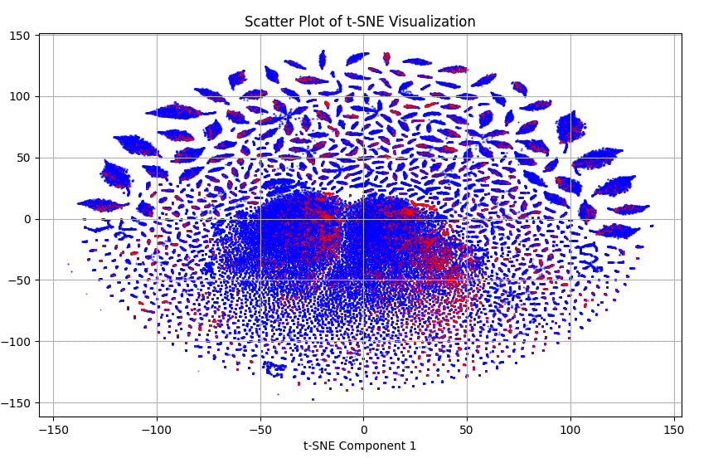
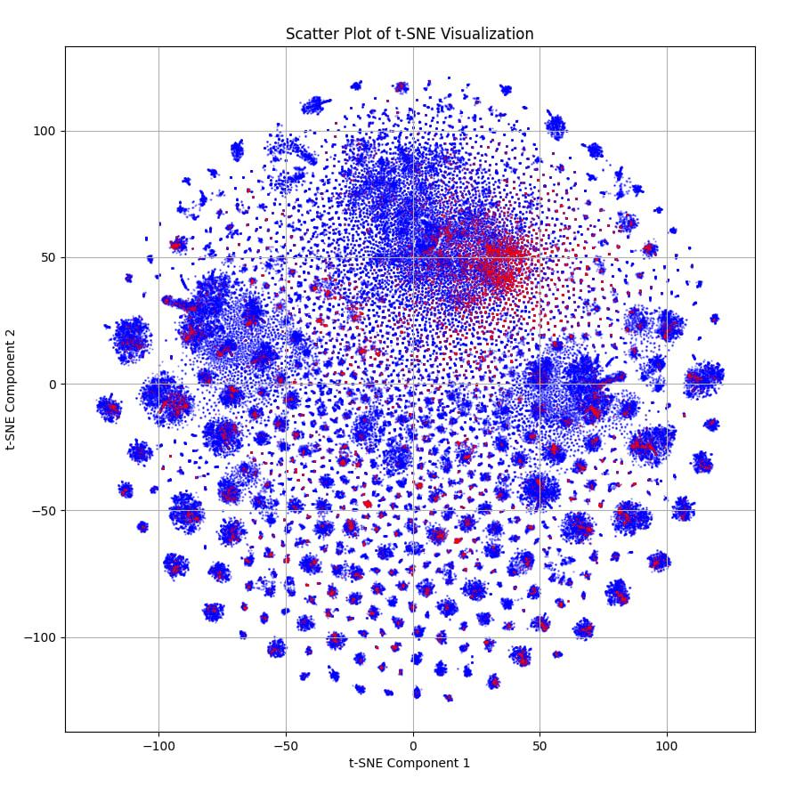
Визуализации пространства размерности 200
{Множество биграмм, отмеченных красным} =
= {множество биграмм в объединенном корпусе} \ {биграммы в корпусе литературных текстов} =
= {уникальные биграммы для текстов с проявлением архетипов}
SVD (dim=200) M
CBOW (dim=200) M

Slide 9
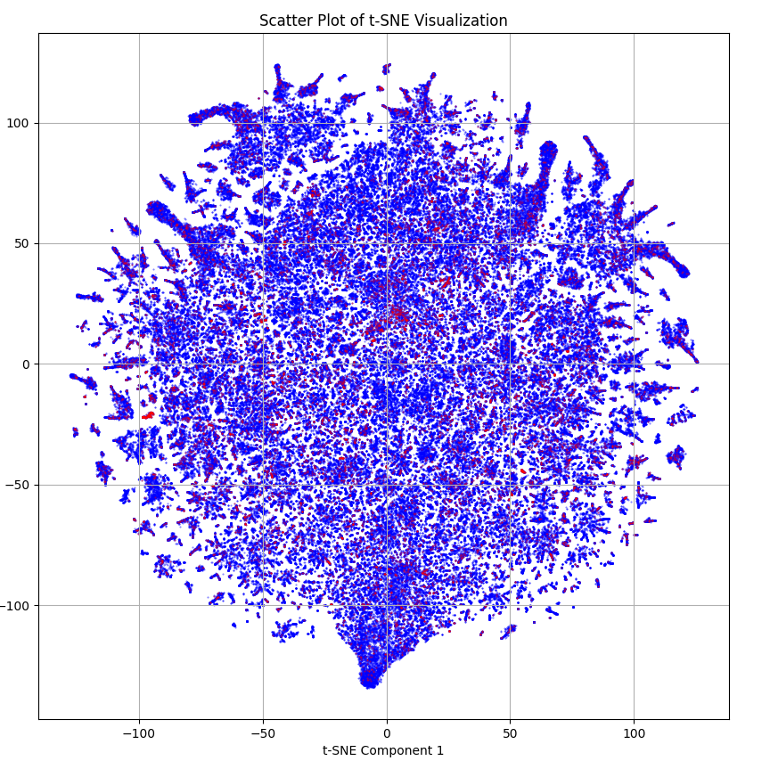
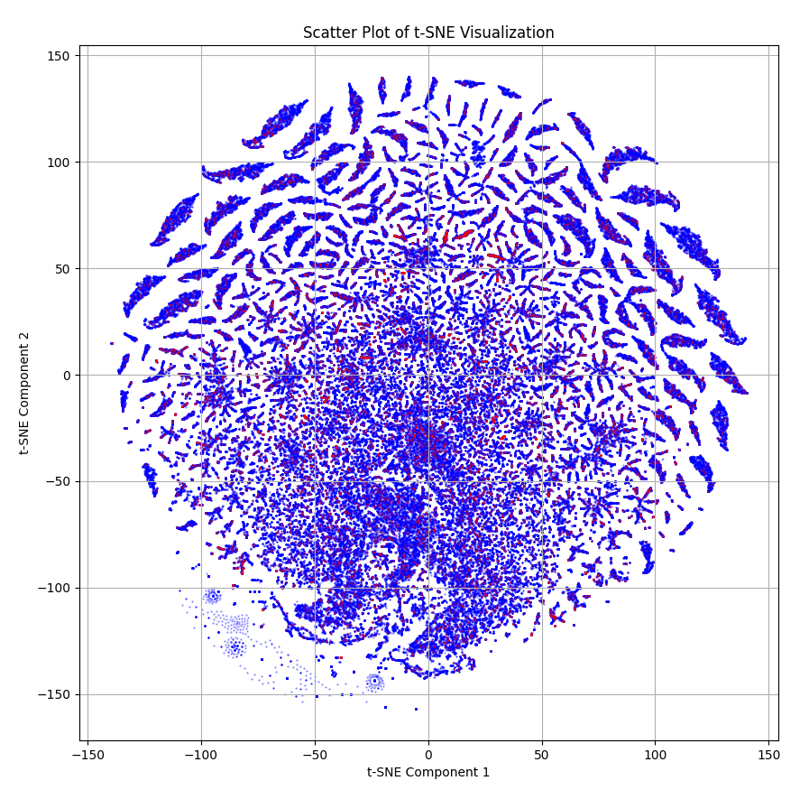
Визуализации пространства размерности 16
SVD (dim=16) A
CBOW (dim=16) A
Notes:
Заметим, что красные точки расположены близко друг к другу в общих кластерах,
иногда составляют отдельные более плтоные кластеры меньшего размера, состоящие в ос-
новном из биграмм, уникальных для в текстов с проявлением архетипов.

Slide 10
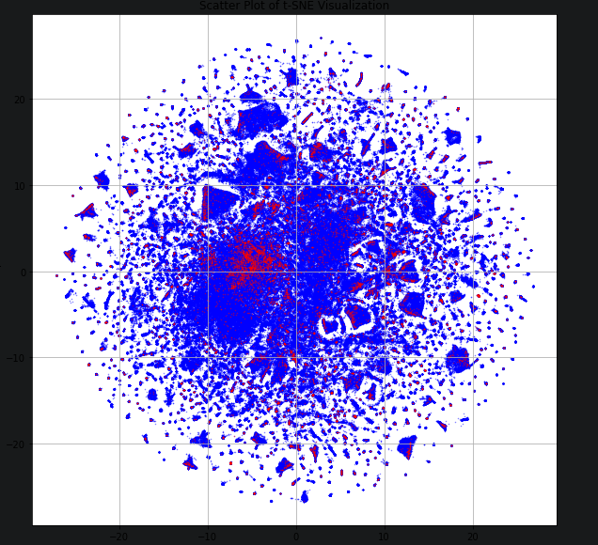
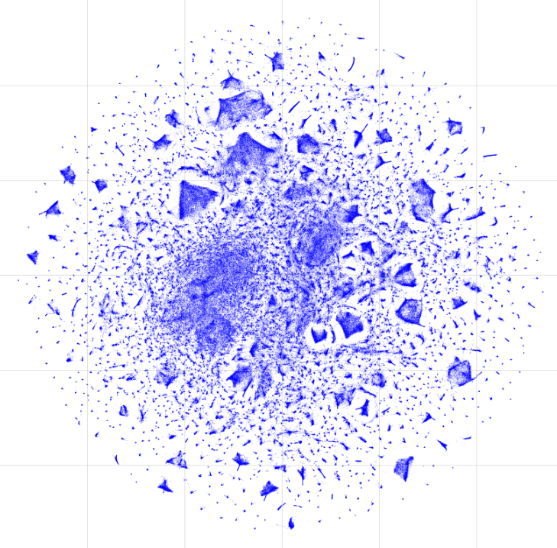
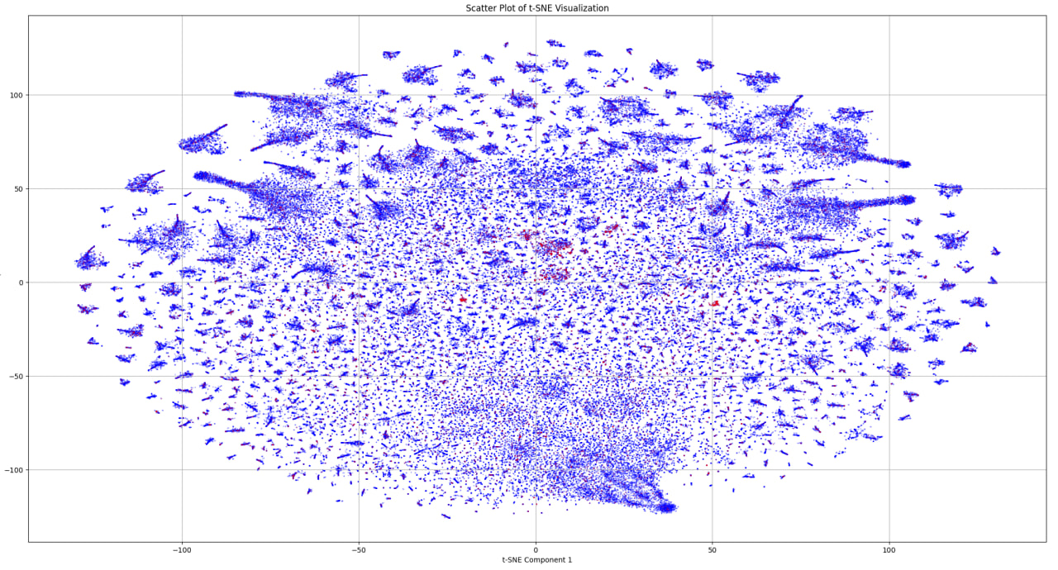
Ещё примеры
CBOW (dim=40) M
CBOW (dim=40) A

Slide 11
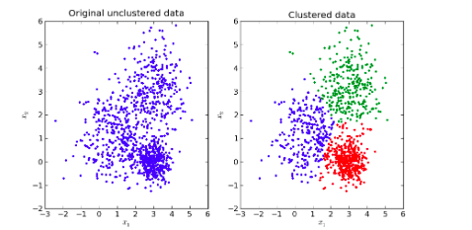
Кластеризация, объективный анализ пространства
Алгоритм кластеризации Уишарта.
Алгоритм Уишарта наилучшим образом подходит для кластеризации сложно структурированного семантического пространства языка за счет его способности обнаруживать интенсивно сгруппированные кластеры без необходимости предварительного определения числа кластеров.
Для оценки качества кластеризации применены внутренние метрики качества кластеризации Calinski-Harabasz index и Silhouette index
Для эффективного использования ресурсов суперкомпьютера алгоритм был адаптирован для работы в многоядерном режиме.
Notes:
В исследовании применены Calinski-Harabasz
index (CH) и Silhouette index (S). Calinski-Harabasz index (CH) измеряет степень диспер-
сии внутри каждого кластера по сравнению с дисперсией между кластерами, что позволяет
оценить насколько четко выделены кластеры относительно друг друга. Silhouette index (S)
оценивает схожеть элементов внутри кластеров, вычисляя среднее значение характеристики,
которая показывает, насколько близко каждая точка находится к точкам своего кластера по
сравнению с точками из соседних кластеров, тем самым указывая на точность распределения
точек по кластерам.

Slide 12
Полученные результаты
Наилучший результат кластеризации данных биграмм объединенного корпуса достиг значений 4577 по Calinski-Harabasz index и -0.154 Shilouette index.
Был выделен кластер, содержащий 86% "красных точек" - биграмм встречающихся исключительно в
текстах с проявлением архетипов.
CBOW (dim=200) M
Notes:
Наилучший результат кластеризации данных биграмм объединенного корпуса достиг
значений 4576.571 по Calinski-Harabasz index и -0.1538 Shilouette index, что говорит об удо-
влетворительном, но пока недостаточном уровне точности кластеризации. Использованы
эмбеддинги CBOW размерности 20, значения гиперпараметров: wishart neighbors = 1000
significance level = 50000. Был выделен кластер, содержащий 12207 "красных точек" из их
общего количества, которое составляет 14180 - биграмм, встречающихся исключительно в
текстах с проявлением архетипов. Гиперпатаметры для алгоритма Уишарта были подобра-
ны эмпирическим методом, путём перебора значений гиперпараметров по сетке и улучшения
результатов выбраных метрик кластеризации.

Slide 13
Выводы
Использование алгоритма Уишарта для кластеризации показало его потенциальную применимость для идентификации семантических траекторий в текстах, поиск кластеров, относящихся к проявлению архетипов в тексте. Однако, достигнутая точность кластеризации оказалась недостаточной для разработки алгоритма для автоматической разметки архетипов в тексте.
Рассматривается возможность применения показавших свою эффективность методов
исследования семантического пространства для продолжения исследования языка Аймара.
Notes:
В ходе исследования успешно применены методы обработки и подготовки корпусов
языка для анализа. Разработано приложение для распознавания аудиофайлов и дополнения
корпуса текстов с явным проявлением архетипов. Успешно применены алгоритмы построения
эмбеддингов различных типов и любых размерностей. Эти данные служат фундаментом для
дальнейшего исследования пространства естественного языка.
“Текст слайда” Возможно использование большей длины n-грамм или других методов кластеризации, дополнительных внутренних метрик качества кластеризации для более точного подбора значений гиперпараметров алгоритмов кластеризации.
Аймара Следующим этапом исследования может быть разработка лемматизатора для языка, его
отладка с помощью носителя языка, дополнение корпуса литературы и исследования семантического пространства и особенностей языка.

